Slide 1
Einführung in die Fotografie
Funktionsweise einer Kamera

Slide 2
Funktionsweise
In einem Gehäuse befindet sich ein Film oder Sensor
Öffnung im Gehäuse wird geöffnet, sodass Licht auf den Sensor fällt
Licht wird durch eine Linsenkonstruktion fokussiert
Bei Film: Entwickeln um das Material lichtbeständig zu machen
Bei Sensor: Auslesen von Spannungswerten und speichern des Bildes

Slide 3
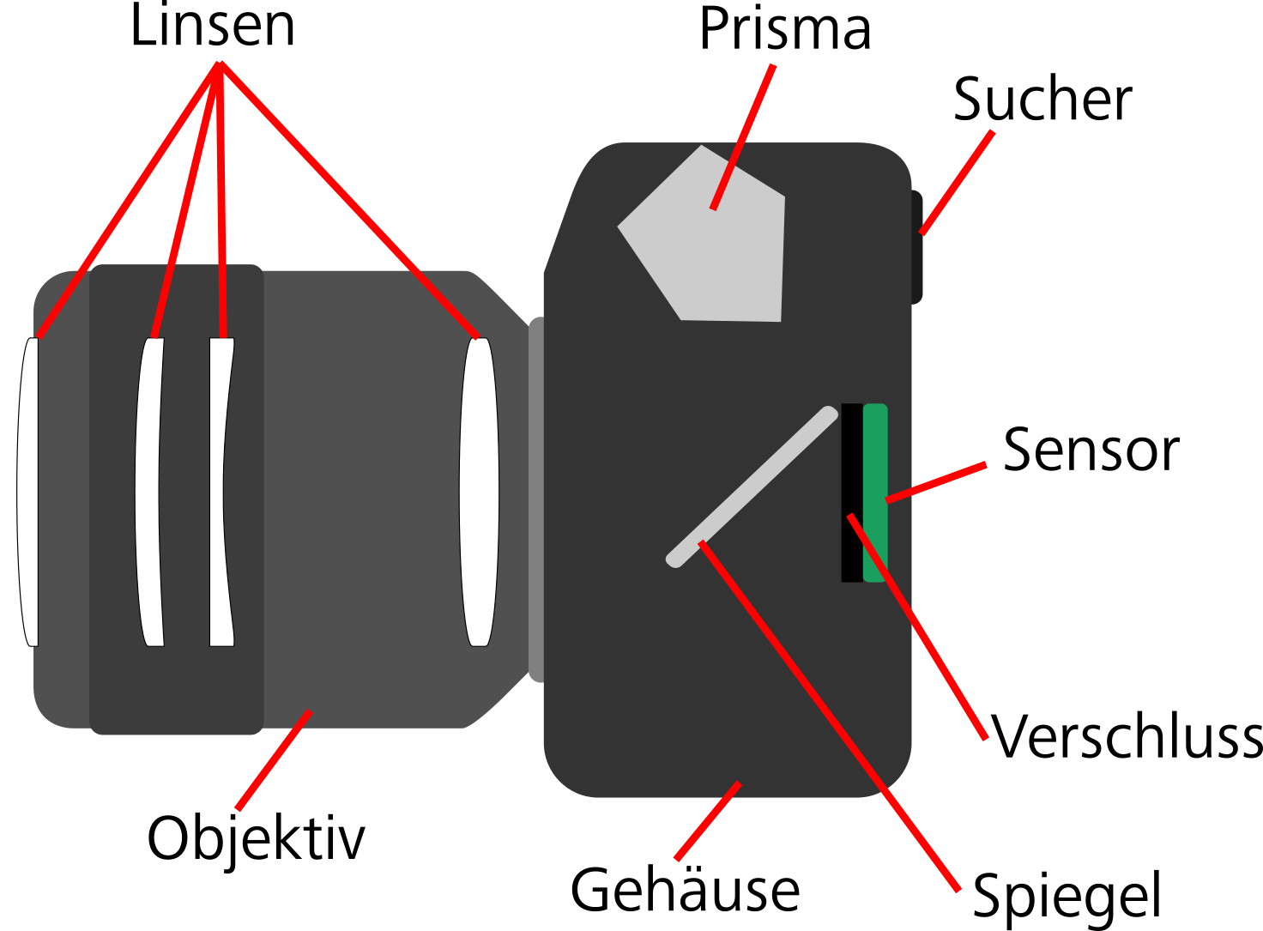
Aufbau einer Spiegelreflexkamera
Kamera besteht aus Objektiv, Gehäuse und Film/Sensor
Objektiv:
Legt Fokusebene und Brennweite fest
Gehäuse:
Elektronik zum Auslösen
Spiegel lenkt Licht über Prisma zum Sucher
Spiegel und Verschluss können sich öffnen, um Sensor zu belichten
Sensor: Entweder analoger Film oder elektronischer Sensor

Slide 4
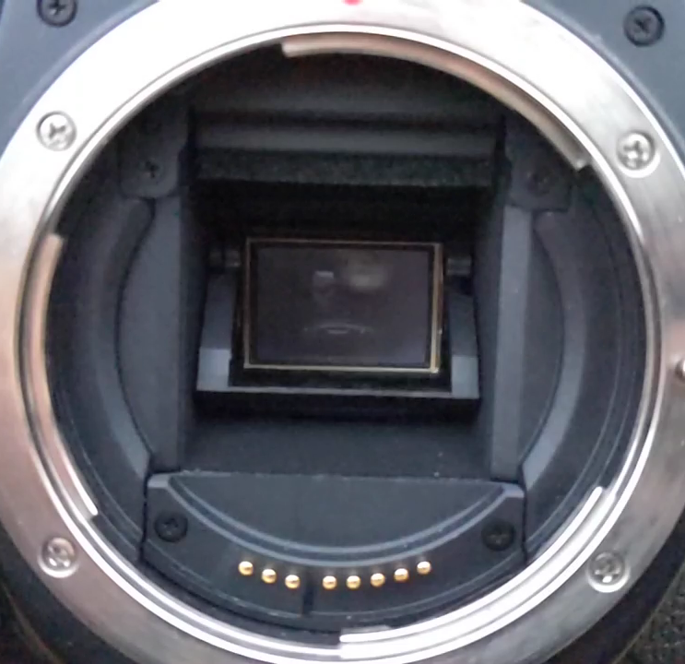
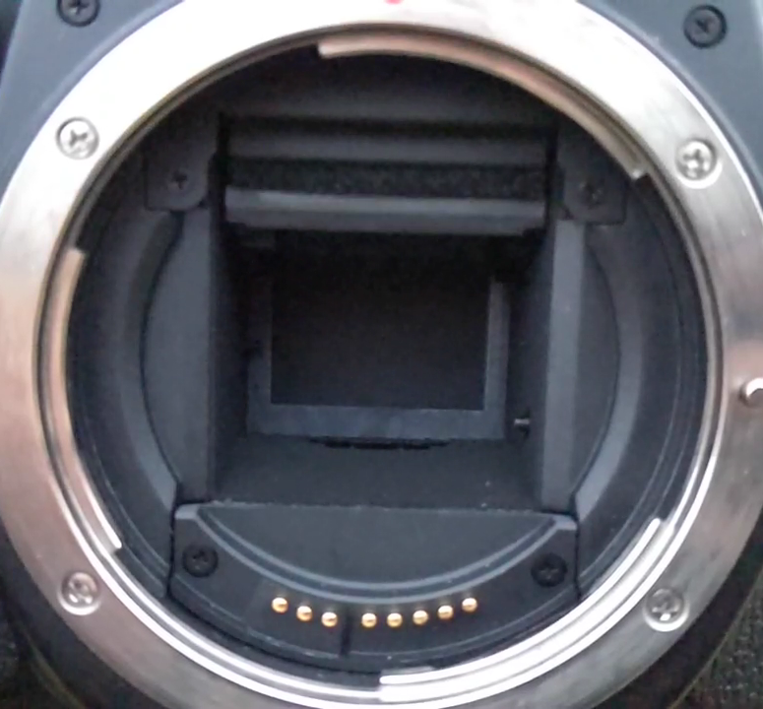
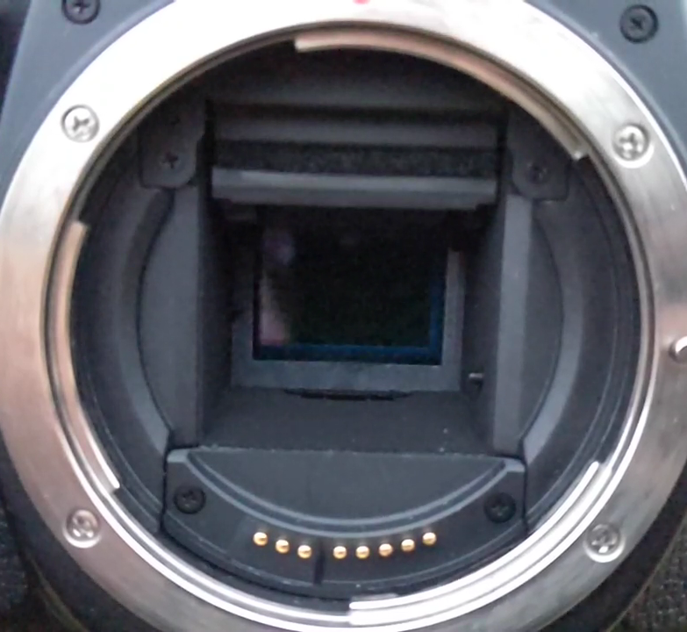
Verschluss
Öffnet sich beim Auslösen, sodass Licht auf den Sensor fällt
Anfangs: Objektivdeckel wurde händisch geöffnet/geschlossen
Zentralverschluss: Lamellen im Objektiv öffnen sich radial
Schlitzverschluss: Lamellen mit Schlitz laufen am Sensor vorbei
Elektronisches Auslesen des Sensors:
Kein eigentlicher Verschluss → nur Sensordaten werden ausgelesen
Völlig geräuschlos
Spiegel
Verschluss
Sensor

Slide 5
Sensor/Film
Film: Celluloidfilm mit lichtempfindlicher Beschichtung
Ändert Farbe, wenn Licht darauf trifft
Bild kann durch chemische Prozesse (Entwickeln und Fixieren) persistiert werden
CCD-Sensor
Raster aus Photosensoren
Bei Aufnahme wird an Sensoren anliegende Spannung gemessen und digitalisiert
Abwechselnd rote, grüne und blaue Sensoren → Farbbild
Größe des Sensors/Films hat Einfluss auf das Bild
Kleinerer Sensor → kleinerer Bildausschnitt
Größerer Sensor → höhere Lichtempfindlichkeit

Slide 6
Sensorauflösungen
Auflösung = Anzahl der Photosensoren (Pixel) auf dem Sensor
Erste Digitalkamera (1975): 0.01 Megapixel
Kodak DCS (1991): 1.3 Megapixel
Nikon D1 (1999): 2.6 Megapixel
iPhone (2007): 2 Megapixel
Durchschnittliches Smartphone (2020): 12 – 20 Megapixel
Einsteiger-Kamera (2020): 18 – 24 Megapixel
Professionelle Kamera (2020): 40 – 50 Megapixel

Slide 7
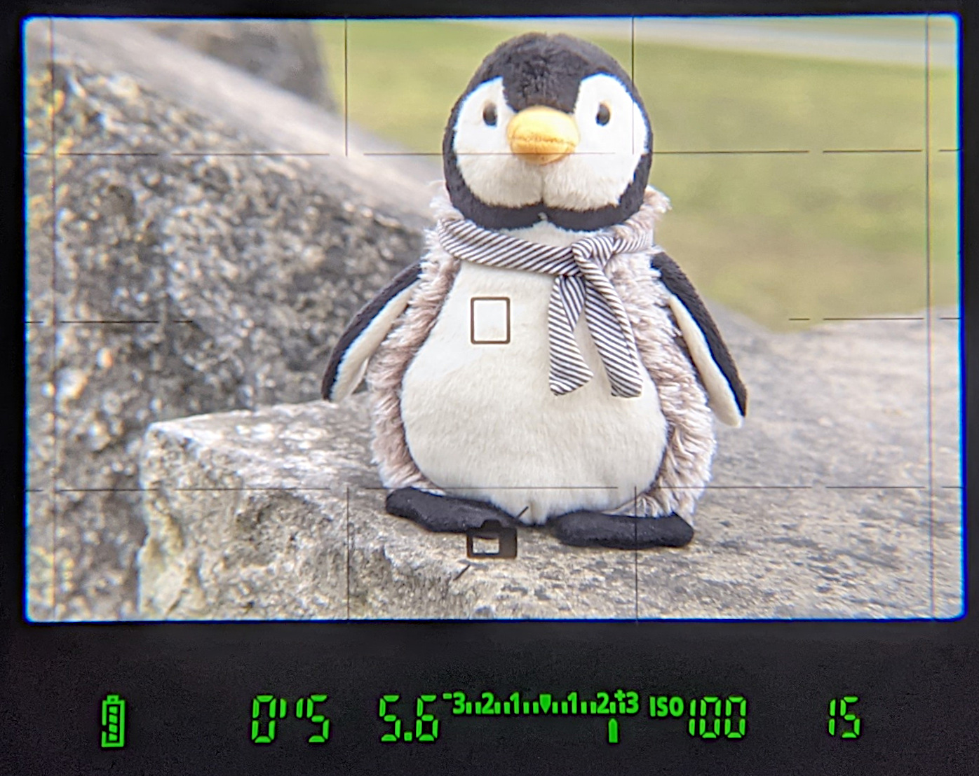
Sucher
Zeigt aktuell erfassten Bildausschnitt
Hilft bei Komposition des Bildes
Spiegelreflexkameras: Blick über Prisma und Spiegel durchs Objektiv
Messucherkameras: Blick durch Sucher mit Fokussierungshilfen
Elektronischer Sucher: Bildschirm im Sucher zeigt live das vom Sensor erfasste Bild
Vorteil: Anzeige von Menü/Histogramm/Fokussierungshilfe möglich

Slide 8
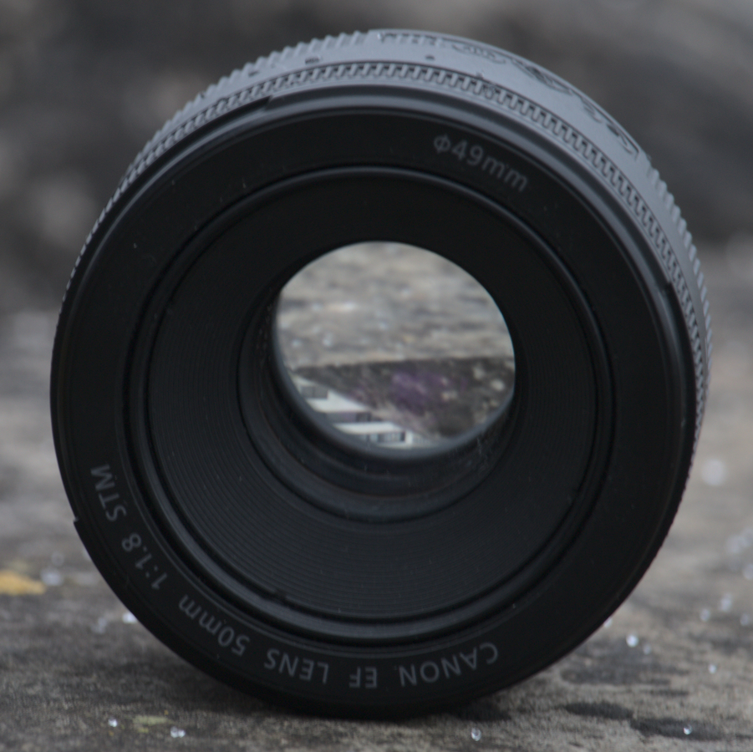
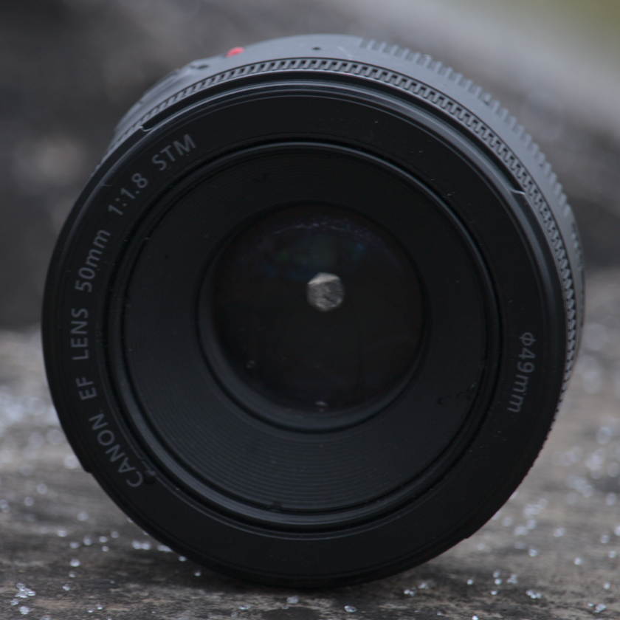
Objektiv
Linsensystem mit bestimmter Brennweite, das einfallendes Licht auf Sensor leitet und auf Sensorebene fokussiert
Blende: Radiale Lamellen im Objektiv mit variabler Öffnung
Beeinflusst Helligkeit und Schärfentiefe des Bildes
Festbrennweite:
Objektiv ist limitiert auf eine Brennweite
Simplere Konstruktion → Größere Blendenöffnungen möglich
Zoomobjektiv:
Brennweite ist einstellbar
Kompliziertere Konstruktion mit mehr Linsen mindert oft Bildqualität

Slide 9
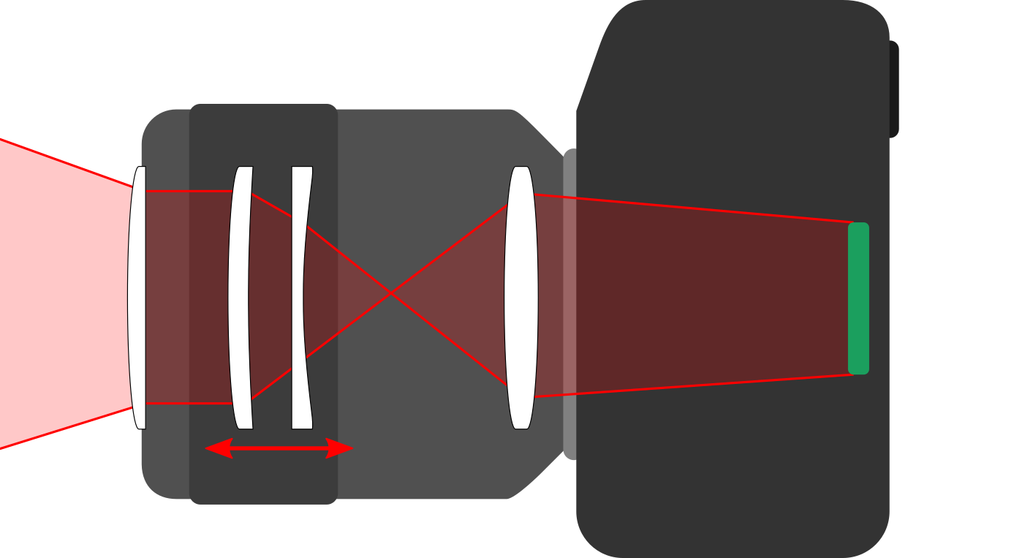
Funktionsweise einer Kamera
Licht fällt durch Objektiv mit Linsensystem
Durch Verschieben von Linsen kann Fokusebene eingestellt werden

Slide 10
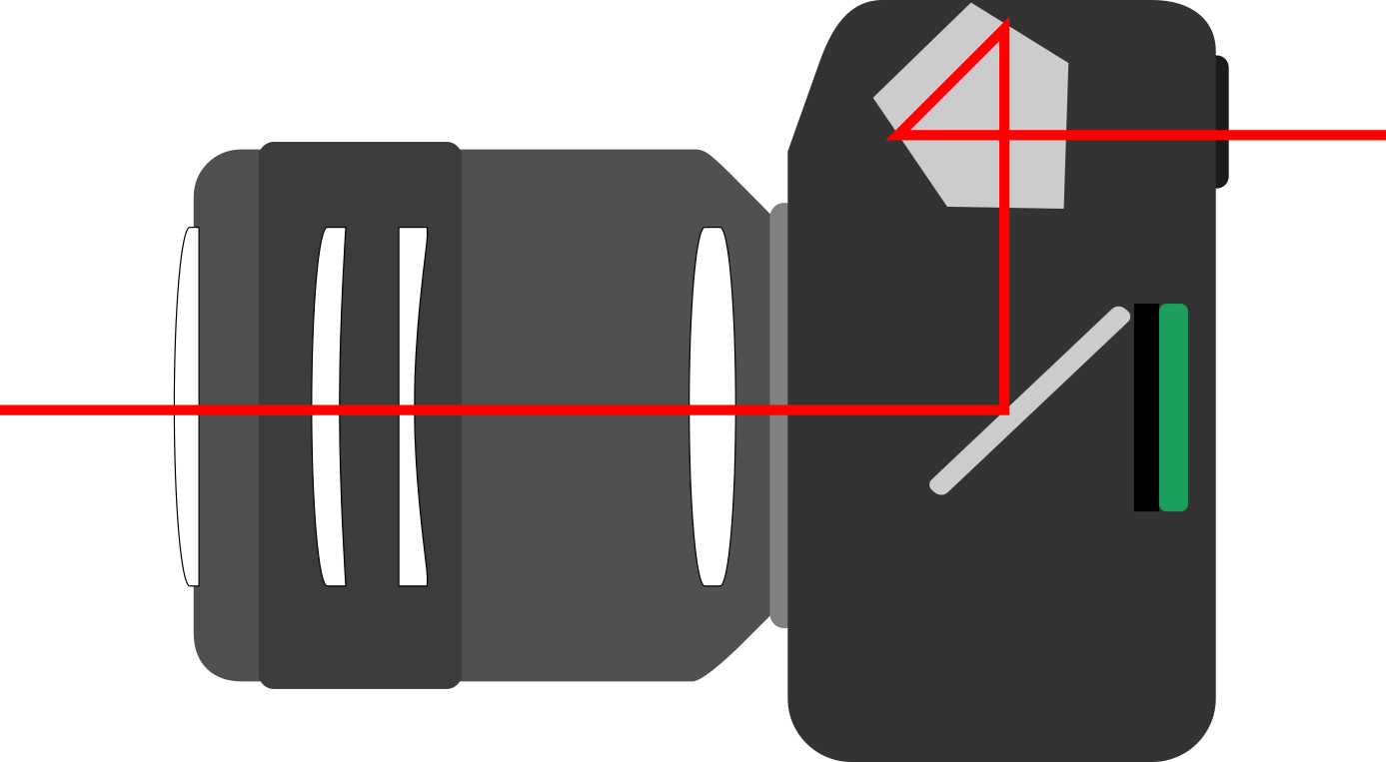
Funktionsweise einer Kamera
Licht fällt durch Objektiv mit Linsensystem
Durch Verschieben von Linsen kann Fokusebene eingestellt werden
Spiegel im Gehäuse lenkt Licht weg vom Sensor/Film durch ein Prisma zum Sucher

Slide 11
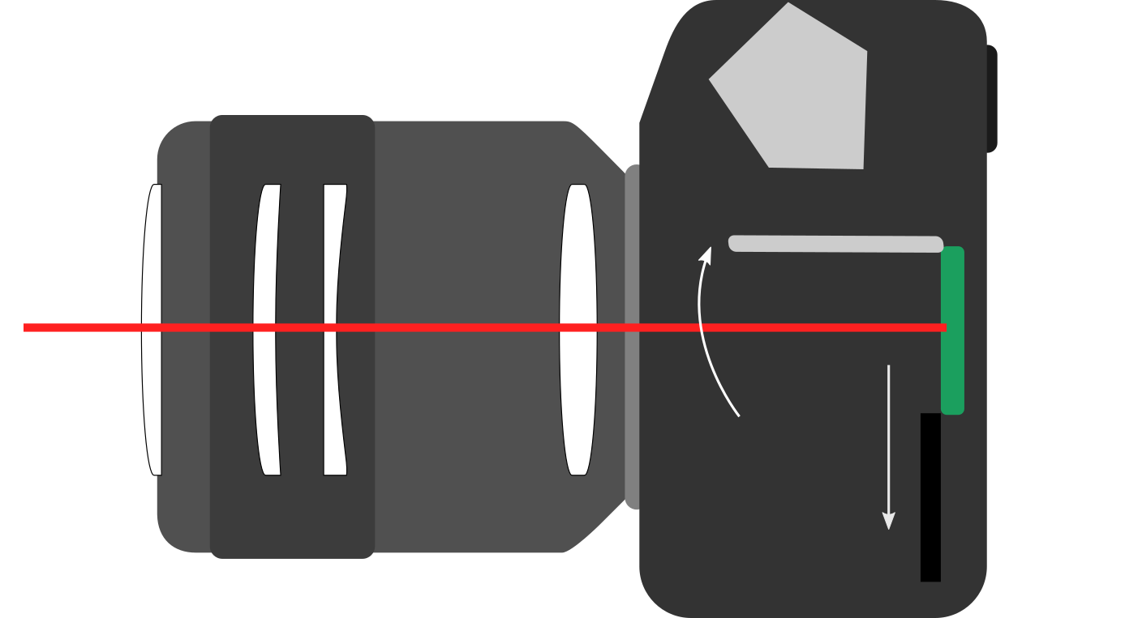
Funktionsweise einer Kamera
Licht fällt durch Objektiv mit Linsensystem
Durch Verschieben von Linsen kann Fokusebene eingestellt werden
Spiegel im Gehäuse lenkt Licht weg vom Sensor/Film durch ein Prisma zum Sucher
Beim Auslösen klappt der Spiegel zur Seite und der Verschluss öffnet sich
→ Licht fällt auf den Sensor

